Slide 1

ALGORITMO BIG: IMPLEMENTAZIONE IN PYTHON
Corso di Big Data Analytics and Machine Learning
Cappanera Simone S1102490
Ciaffoni Massimo S1102853
Thaliath Amal Benson S1101080

Slide 2
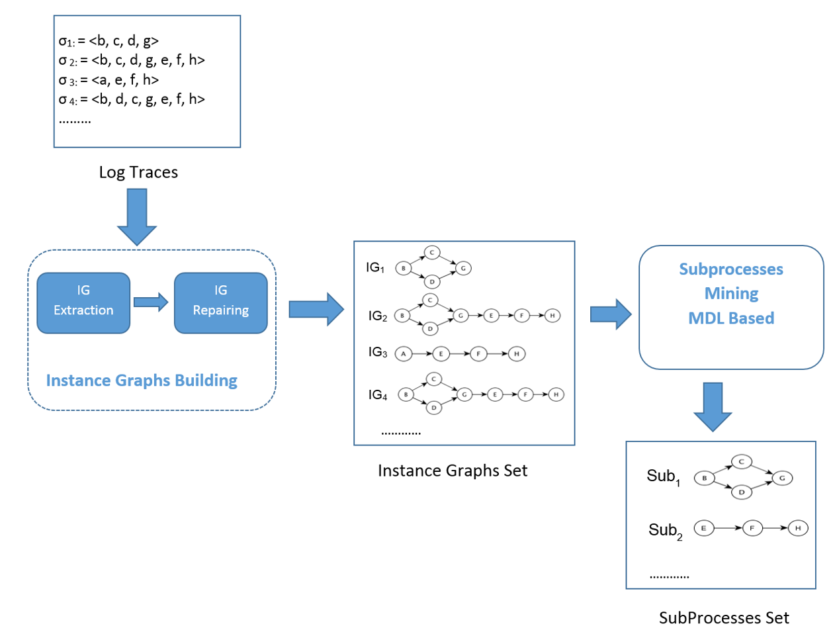
Instance Graphs

Slide 3


Tecnologie Utilizzate
Google Colaboratory
https://colab.research.google
PM4PY
https://pm4py.fit.fraunhofer.de/

Slide 4
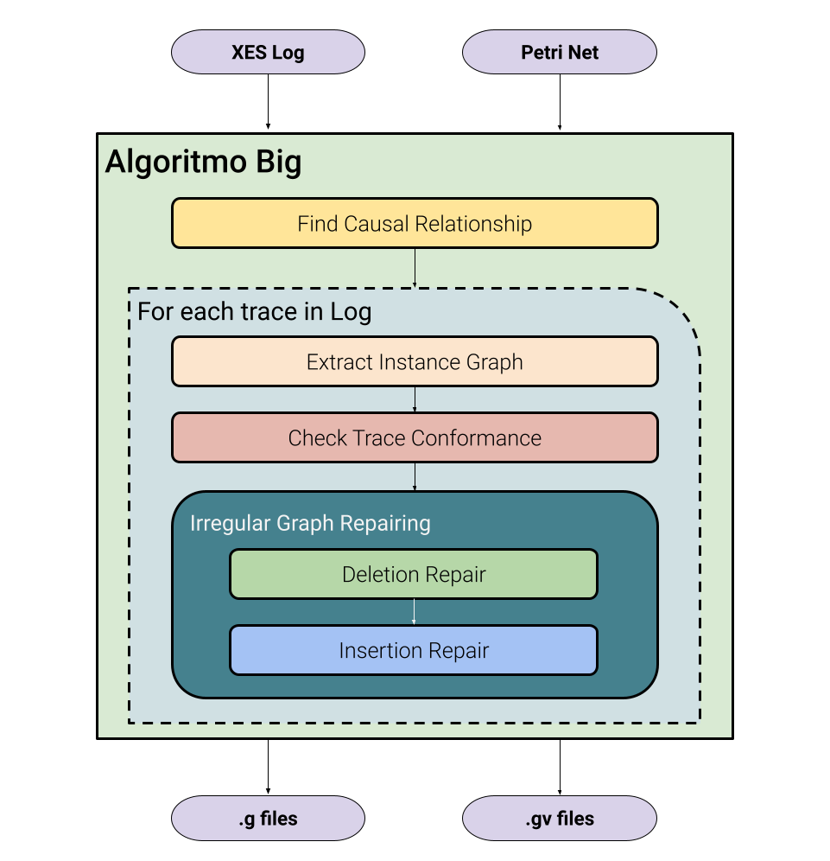
Struttura generale dell'algoritmo
L'algoritmo prende in input una rete di Petri e un log di eventi di un dato processo.
Dalla rete di Petri vengono estratte le causal relationship.
Per ogni traccia:
Viene estratto l'instance graph
Viene verificata la conformità della traccia
Vengono effettuate le eventuali riparazioni dell'instance graph

Slide 5
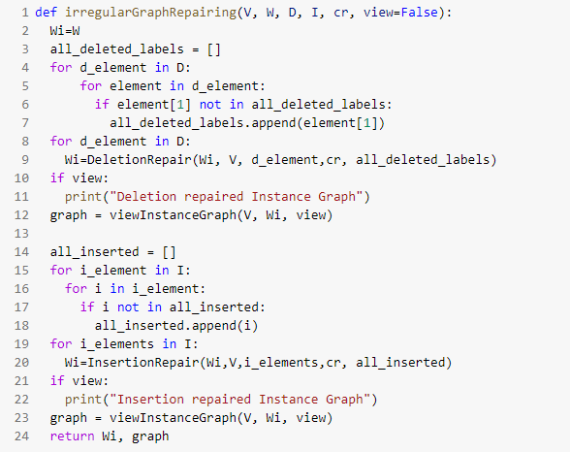

Slide 6
Strutture Dati
Nodo = (ID, Label) ID Incrementale
Arco = ((ID₁, Label₁), (ID₂, Label₂))
Instance Graph:
V = [(ID₁, Label₁), … , (ID_{n}, Label_{n})]
W = [ ((ID₁, Label₁), (ID₂, Label₂)) , ….]

Slide 7
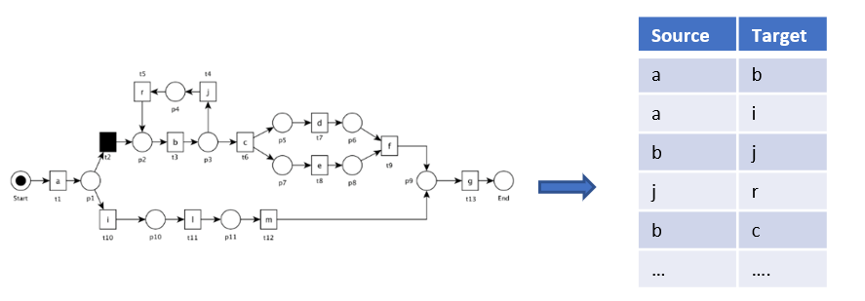
Find Casual Relationship
Le casual relationship della rete sono state trovate tramite l'utilizzo di un apposita funzione della libreria PM4PY che trova le coppie di attività in diretta successione.
fp_net = footprints_discovery.apply(net, im,fm)

Slide 8
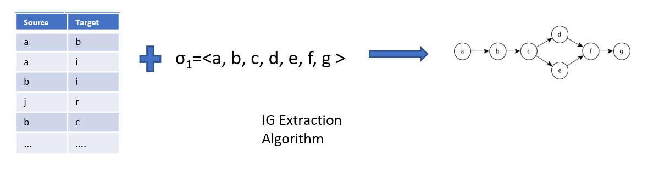
Extract Instance Graphs
L'algoritmo crea un nodo per ogni coppia di eventi (e1,e2) in cui e1 è in CR con e2 e non esistono eventi intermedi e', e'' tali per cui e1 è in CR con e' o e'' è in CR con e2.

Slide 9
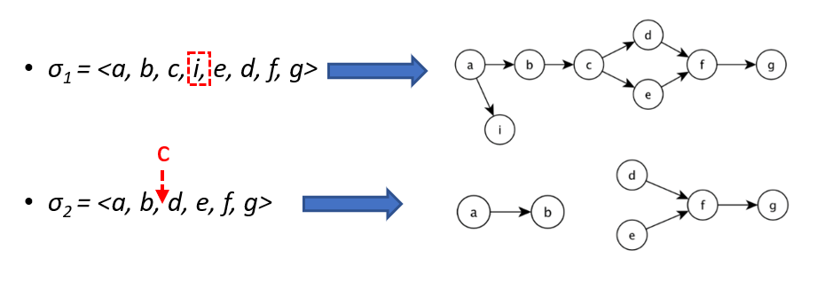
Esempio di Instance Graph di tracce non conformi

Slide 10
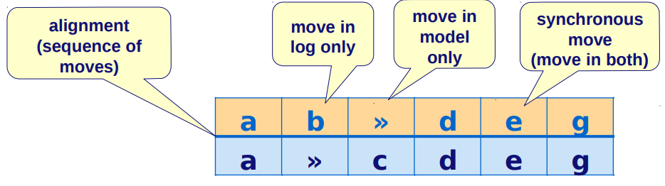
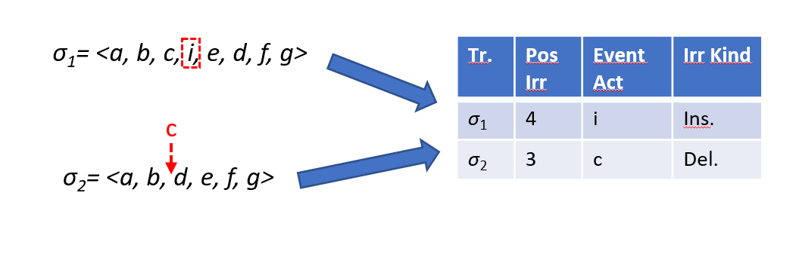
Check Trace Conformance
Per ogni traccia del log ne viene eseguito l'alignment in modo da trovare le diverse attività deleted o inserted. In particolare:
Ogni move on model corrisponderà ad un attività di tipo deletion.
Ogni move on log corrisponderà ad un attività di tipo inserted.
Le due tipologie di anomalie saranno poi memorizzate in due liste D ed I.
aligned_traces = alignments.apply_trace(trace , net ,initial_marking , final_marking)
ATTENZIONE! La funzione PM4PY alignment.apply_trace non è deterministica

Slide 11
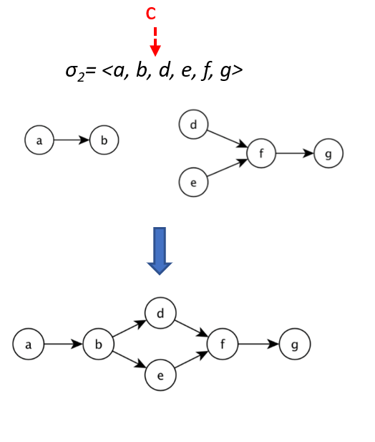
Deletion repair
La Deletion Repair:
Elimina gli archi creati erroneamente durante la generazione dell’instance graph.
Crea nuovi archi per rimuovere le discontinuità create al passo precedente.
Inoltre viene passato alla funzione una lista contenente le label di tutte le attività eliminate per far fronte a problemi con loop.

Slide 12
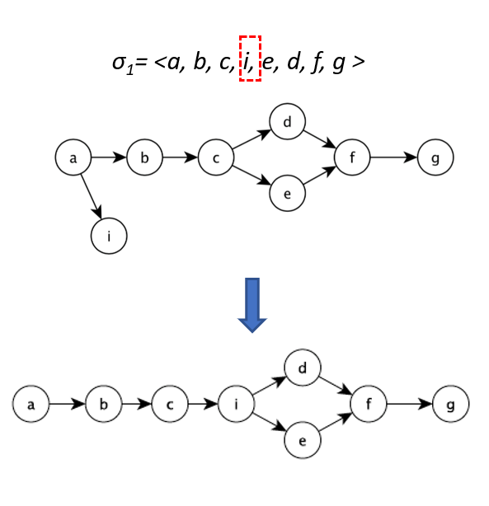
Insertion repair
L’Insertion Repair:
Rimuove gli archi tra gli eventi inseriti e quelli precedenti ad essi, tra gli eventi inseriti e i successivi, ed infine gli archi interni fra gli inseriti stessi.
Vengono riparate le discontinuità collegando gli eventi precedenti con il primo evento inserito e gli eventi successivi con l’ultimo.
Collega gli inseriti in sequenza.
Elimina archi ridondanti ancora presenti.

Slide 13
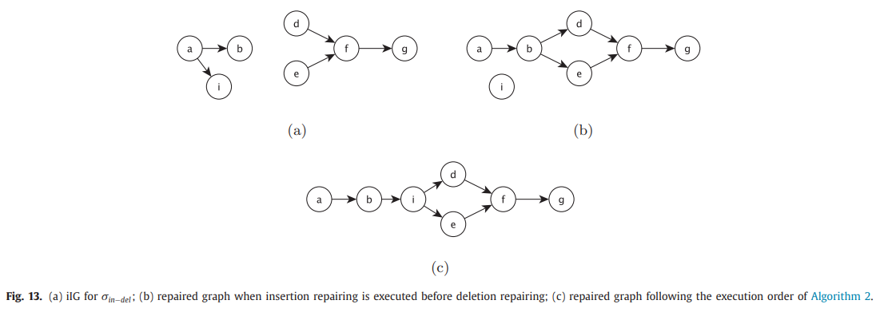
Esempio di repair
c
•σ_{del-in} = <a, b, i, ,d, e, f, g>

Slide 14
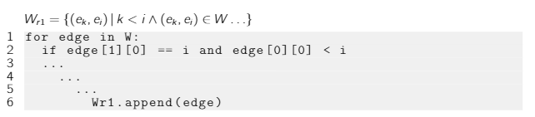
Selezione di archi
Rispetto alla traduzione più diretta (testare tutte le coppie di nodi e verificare che sia presente un arco in W), questa implementazione è nettamente più efficiente

Slide 15
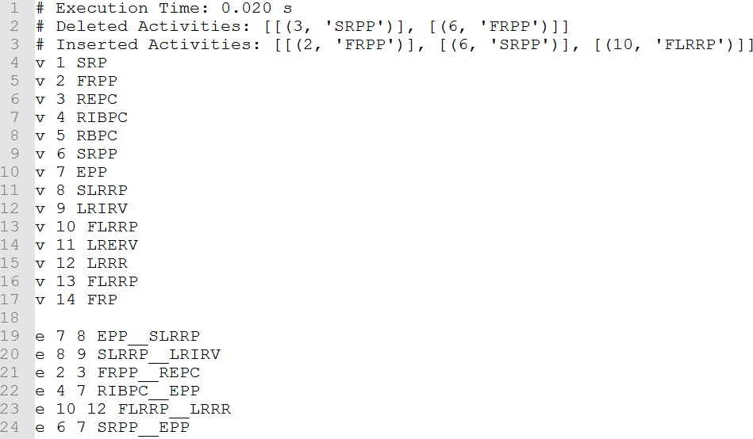
File di Output
Per ogni grafo generato l'algoritmo genera due file di output con formato rispettivamente .g e .gv. E anche un file .txt generale.

Slide 16
Risultati
MODELLO | N° Tracce | N° Riparazioni | Tempo Totale | Tempo Medio
BPI 2012 | 7455 | 4144 | 356,702 s | 0,048 s
TestBank2000 NoRandomNoise | 1500 | 1500 | 74,341 s | 0,050 s
BPI Denied | 3093 | 3093 | 803,342 s | 0,26 s
TestBank2000SCC | 1995 | 1995 | 84,502 s | 0,042 s

Slide 17
Conclusioni e sviluppi futuri
Ottimizzazione del codice tramite librerie come Numpy.
Porting per il calcolo distribuito tramite PySpark.
Implementare aggiornamenti del paper.

Slide 18
Grazie per l'attenzione
https://colab.research.google.com/drive/1VOMBTSBwqSlHVaP2k4Npy2kx20ZJd_fG?usp=sharing

